Slide 1
Content Analysis : Semiotics
Komunikasi Massa
Program Studi Ilmu Komunikasi
Universitas Pembangunan Jaya

Slide 2
Analisis Semiotika
Semiotik adalah ilmu tentang tanda-tanda. Ilmu ini menganggap bahwa fenomena sosial atau masyarakat dan kebudayaan itu merupakan tanda-tanda. Semiotik itu mempelajari sistem-sistem, aturan-aturan, konvensi-konvensi yang memungkinkan tanda-tanda tersebut mempunyai arti

Slide 3
Semiotika dan Komunikasi
Manusia berkomunikasi dengan menggunakan simbol/tanda, dan semiotika merupakan sebuah ilmu yang mempelajari tanda/simbol-simbol tersebut.
Pesan dalam komunikasi yang melibatkan tanda-tanda haruslah bermakna, sebab fungsi utama tanda adalah sebagai alat untuk membangkitkan makna

Slide 4
Tiga hal terkait semiotika :
Tanda itu sendiri. Terkait dengan studi atas berbagai tanda yang berbeda dan bagaimana tanda-tanda tersebut menyampaikan makna dan terkait dengan manusia yang menggunakannya
Sistem atau kode yang mengorganisasikan tanda. Mencakup cara berbagai kode yang dikembangkan guna memenuhi kebutuhan suatu masyarakat atau budaya.
Kebudayaan, tempat kode dan tanda-tanda bekerja.

Slide 5
Semiotika sebagai metode
Sifatnya subjektif, karena pada dasarnya menafsirkan tanda adalah subjektivitas penafsir sehingga kadang diragukan keilmiahannya

Slide 6
Tokoh-tokoh Semiotika
Ferdinand De Saussure
Roland Barthes
Charles Sanders Peirce
Umberto Eco
John Fiske

Slide 7
Semiotika Charles Sanders Peirce
Menawarkan konsep trikotomi yang terdiri atas :
Representamen/Sign : bentuk yang diterima oleh tanda atau berfungsi sebagai tanda
Interpretant : makna dari tanda
Object : sesuatu yang merujuk pada tanda, bisa berupa materi yang tertangkap panca indera, bisa juga bersifat mental atau imajiner

Slide 8
Segitiga Makna Peirce
Interpretant
Object
Sign

Slide 9
Contoh Analisis Sinetron dengan menggunakan Semiotika Charles Sanders Peirce
Sinetron Dunia Terbalik (RCTI)
Sinetron Dunia Terbalik mengisahkan mengenai empat orang laki-laki yang bertempat tinggal di Desa Cikadu, yaitu Akum, Aceng, Dadang, dan Idoy yang ditinggal istri mereka untuk mencari nafkah sebagai TKI ke luar negeri. Empat laki-laki ini kemudian berperan sebagai bapak rumah tangga yang mengerjakan berbagai pekerjaan domestik seperti mengurus urusan rumah, mendidik anak, memasak, dan berbelanja berbagai kebutuhan sehari-hari

Slide 10
Judul : Penggambaran Suami dalam Sinetron Dunia Terbalik
Tokoh suami di dalam sinetron ini digambarkan sebagai Bapak Rumah Tangga yang melakukan berbagai pekerjaan yang lazimnya dilakukan oleh Ibu Rumah Tangga.

Slide 11
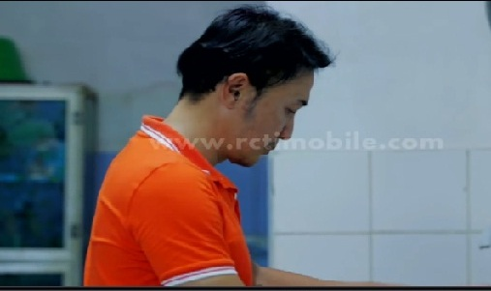
 | Video | Audio
Sign | Gambar 1 | Background Musik : Jingle Dunia Terbalik
Object | Salah seorang tokoh yang bernama Akum sedang mencuci piring
Interpretant | Aktivitas cuci piring yang dilakukan oleh Akum memperlihatkan bahwa seorang suami juga bisa melakukan hal – hal yang biasanya dilakukan istri-istri mereka

Slide 12
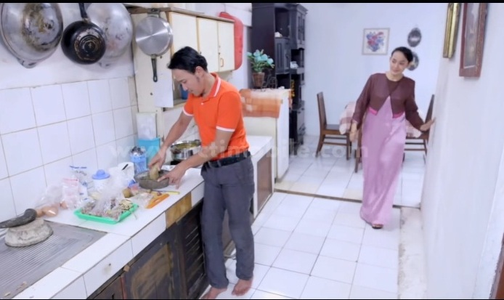
 | Video | Audio
Sign | Gambar 2 | Background Musik : Jingle Dunia Terbalik
Object | Akum sedang mempersiapkan bumbu-bumbu masak selagi istrinya masuk ke dapur
Interpretant | Gambar di atas memperlihatkan adanya pergantian peran antara suami-istri, dimana suami mempersiapkan makanan bagi istrinya yang baru saja pulang bekerja sebagai TKI di luar negeri

Slide 13
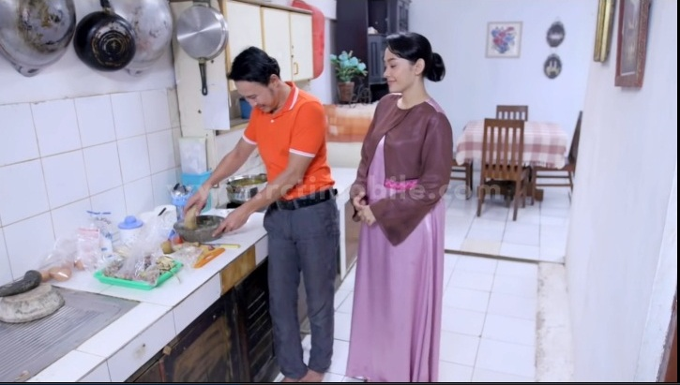
 | Video | Audio
Sign | Gambar 3 | Istri Akum : Besok kita beli kulkas baru ya Akum : Memangnya kulkas itu kenapa? Istri Akum : Kurang besar Akum : Iya deh
Object | Sambil memasak, Akum dan istrinya terlibat dalam pembicaraan mengenai kulkas yang mereka miliki dan istrinya mengungkapkan keinginannya untuk membelikan kulkas baru bagi Akum
Interpretant | Adegan ini memperlihatkan bahwa dalam kehidupan rumah tangga Akum dan istrinya, istrinyalah yang berperan sebagai pemberi nafkah utama. Istrinyalah yang mampu membelikan berbagai barang kebutuhan rumah tangga mereka, dan para suami menyetujui berbagai keputusan istri- istri mereka.

Slide 14
Analisis Penggambaran Suami dalam Sinetron Dunia Terbalik
Dari gambar-gambar di atas maka dapat dikatakan bahwa suami dalam sinetron ini digambarkan sebagai sosok yang menggantikan peran istri. Mereka diperlihatkan sangat terampil mengerjakan berbagai pekerjaan rumah tangga dan tidak malu ataupun segan melakukan perkerjaan tersebut di hadapan istri dan anak-anak mereka. Gambar tersebut juga memberikan makna bahwa suami-suami kini tidak lagi gengsi bila posisi mereka di bawah sang istri dan dengan rela menerima pergantian peran yang harus dijalankan dalam rumah tangga mereka.

Slide 15
Tugas kelompok :
Anda diminta untuk memilih salah satu sinetron dan lakukan analisis terkait penggambaran pekerja domestik yang ditampilkan di sinetron tersebut (pekerja domestik : satpam, prt, babysitter, dll).
Susunlah hasil analisis Anda sesuai dengan contoh di dalam bentuk power point
Tugas dipresentasikan minggu depan

